Slide 1
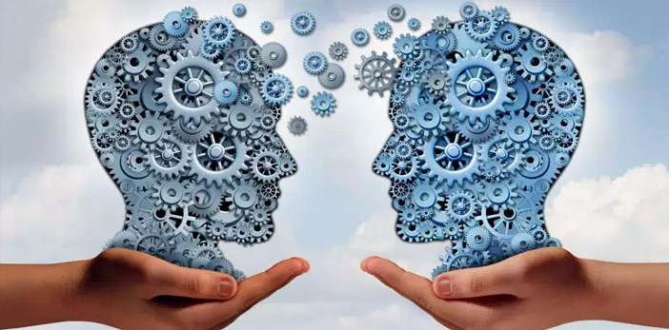
ESCUELA NORMAL DE EDUCACIÓN PREESCOLAR
TUTORIA GRUPAL
“MEMORIA Y REFLEXIÓN”
ALUMNA: SANDRA FLORES RDZ
PROF: KARLA GARCÍA PIMENTEL
22/marzo/2021

Slide 2
DIFERENCIA ENTRE EL CEREBRO DEL HOMBRE Y LA MUJER (estructura y su función)
La neurobiología de las diferencias entre hombre y mujeres estudia las características del cerebro que distingue el cerebro masculino del femenino.
Los estudios sobre la morfología y función cerebral muestran que existen diferencias entre los encéfalos de machos y de hembras:
Varias estructuras presentan “dimorfismo sexual” a pesar de estas diferencias anatómicas, existe solapamiento entre las capacidades y la conducta de ambos sexos por lo que no hay conceso sobre el alcance de estas diferencias en el ser humano.

Slide 3
HOMBRES:
encéfalo más grande y pesado.
Hemisferio izquierdo mas grande; menos numero de neuronas y de concentración
Lóbulo parietal inferior es de mas grosor en los hombres (destrezas de orden espacial, matemático)
MUJERES:
Mas numero de neuronas y mas concentración.
Estructura cerebral para la orientación espacial es mayor en mujeres.
Destaca el aprendizaje de idiomas.
Capacidad verbal mas grande en las mujeres.

Slide 4
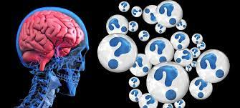
“PSICOPATOLOGÍAS DE LA MEMORIA”
Son muchas las enfermedades y situaciones que pueden condicionar el funcionamiento de la memoria, ya que se trata de una dimensión ampliamente distribuida en el parénquima cerebral. En el presente artículo ahondaremos en las distintas formas de amnesia y en las anomalías del recuerdo o del reconocimiento, esto es, en las psicopatologías de la memoria.

Slide 5
Amnesias :El término "amnesia", de origen griego (y que podría traducirse como "olvido"), subsume un grupo extenso de alteraciones de la memoria; heterogéneo en lo que concierne a su origen, pronóstico y expresión clínica. Seguidamente se ahondará en cada una de ellas.
Amnesia global transitoria: Se trata de episodios agudos en los que quien padece este problema expresa la dificultad de recordar sucesos más allá de los últimos que acaecieron en su vida; aunque se mantiene la percepción, la atención y el resto de procesos cognitivos a su nivel basal de funcionamiento.
concretas. La persona podría recordar todo aquello que sucedió tanto antes como después de los hechos, pero nunca lo que ocurrió durante los mismos. Se relaciona con la laxitud puntual del nivel de atención o con estados alterados de conciencia (como el coma), pero también es común en accidentes cerebrovasculares y traumatismos.

Slide 6
Amnesia infantil: La amnesia infantil es aquella cuya presencia es natural durante la infancia, como resultado de un desarrollo neurológico incompleto. En el fenómeno se encuentra implicada la deficiente maduración del hipocampo, la cual impide una formación de recuerdos declarativos.
Anomalías del recuerdo: Las anomalías del recuerdo son habituales en la población general, aunque algunas de ellas se manifiestan preferentemente bajo el influjo del consumo de ciertas sustancias o de una patología del sistema nervioso central. En las líneas sucesivas exploraremos cuáles son y a qué pueden deberse.
Punta de la lengua: El fenómeno de la punta de la lengua describe la incomodísima sensación que surge al vernos incapaces de pronunciar una palabra concreta, pese a conocerla y desear usarla en el contexto de alguna conversación.
Pseudomemoria: La pseudomemoria es una categoría genérica en la que se incluyen todos aquellos procesos en los que se evoca un recuerdo falso o del todo inexacto. El más frecuente de ellos es la confabulación, que consiste en la "fabricación" de falsos recuerdos para rellenar los espacios vacíos de quienes (por causas variadas) no pueden evocar la totalidad de algún episodio vivido

Slide 7
Anomalías del reconocimiento: Las anomalías del reconocimiento son errores en la forma en que se procesa un recuerdo o un estímulo ubicado en el presente, y que se podrían resumir como falsos reconocimientos positivos o falsos reconocimientos negativos .
Dejà vu: El dejà vu es una sensación conocidísima, ya que prácticamente todos hemos podido vivirla en alguna ocasión. Se trata de la percepción de que una situación realmente novedosa está bruñida de una gran familiaridad, como si no fuera la primera vez que se transita por ella.
Criptomnesia : La criptomnesia consiste en la firme creencia de que un recuerdo no es tal, sino que se trata de una producción original. De esta forma, se corre el riesgo de adoptar como propias ideas o reflexiones de otras personas, puesto que su acceso a la memoria carece de familiaridad y/o de reconocimiento. Es común en ámbitos científicos y artísticos, y ha motivado a lo largo de los años innumerables pleitos por plagio o por uso indebido de la propiedad intelectual.

